Slide 1

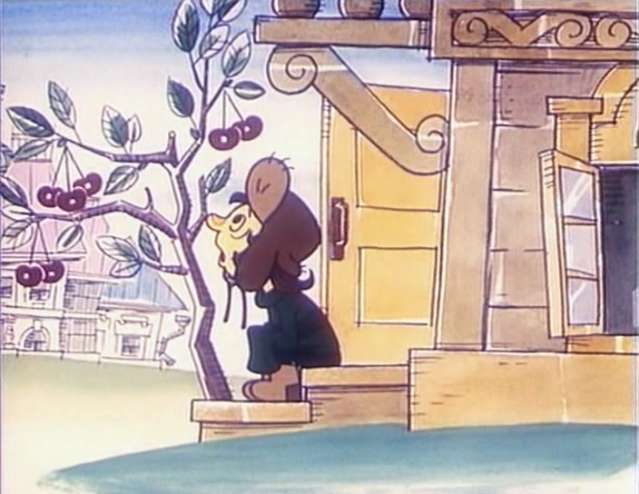
О ком?
О чём?
На чём?
Где?
В чём?
На ком?
При ком?
В ком?

Slide 2
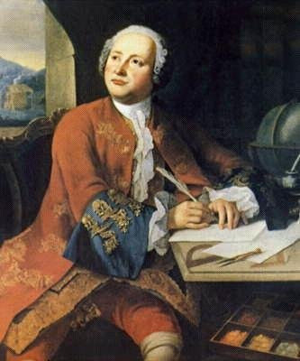
Предложный падеж
В предложном падеже объединились два падежа - местный и сказительный.
М.В. Ломоносов переименовал всё в предложный падеж.
Вопросы этого падежа:
о ком? о чём?
Хотя вместо предлога о может подставляться либо в, либо на.
М.В. Ломоносов
М.В. Ломоносов

Slide 3
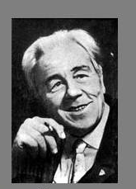
«Это самый предложный,
наипредложнейший падеж»…
Лев Успенский
Попробуй догадаться почему он так его назвал?
Тогда ты сможешь самостоятельно объяснить, почему
предложный падеж так называется.

Slide 4
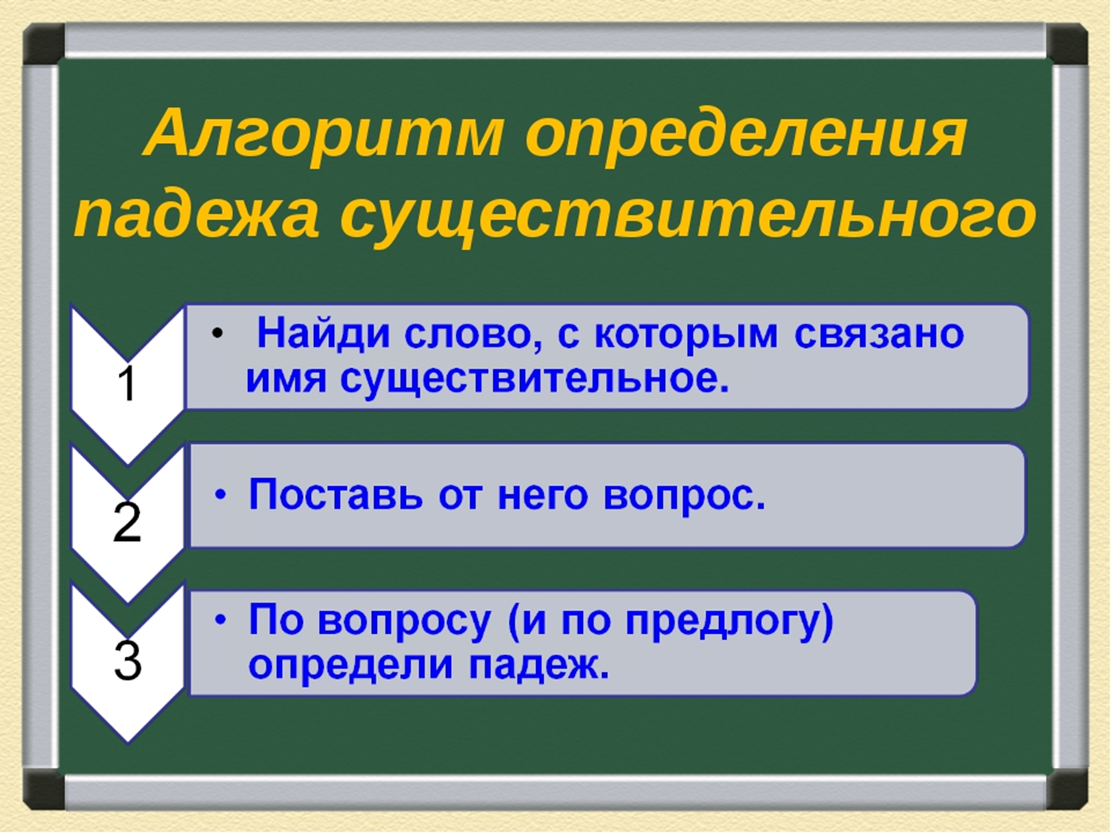

Slide 5
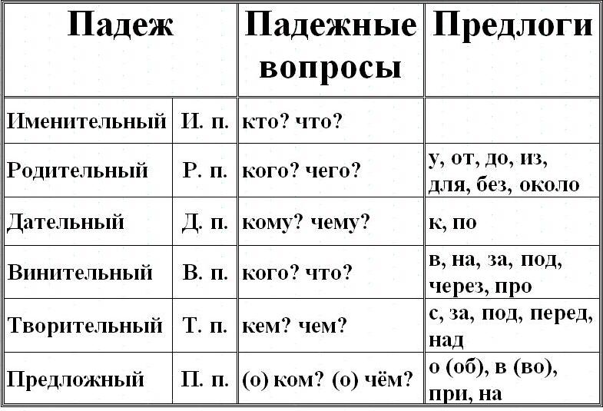

Slide 6
Улетели на юг ласточки(И.п.), скворцы(И.п.), зяблики(И.п.). Одиноко сидит на берёзовой ветке(П.п) у дороги(Р.п.) большая и тихая птица. Это деряба. Молчаливая, не очень нарядная, эта птица осталась верной родному лесу(Д.п). Вместе с лесом(Т.п.) она стойко переносит зимние морозы(В.п) и леденящие метели.
В. Медведев

Slide 7



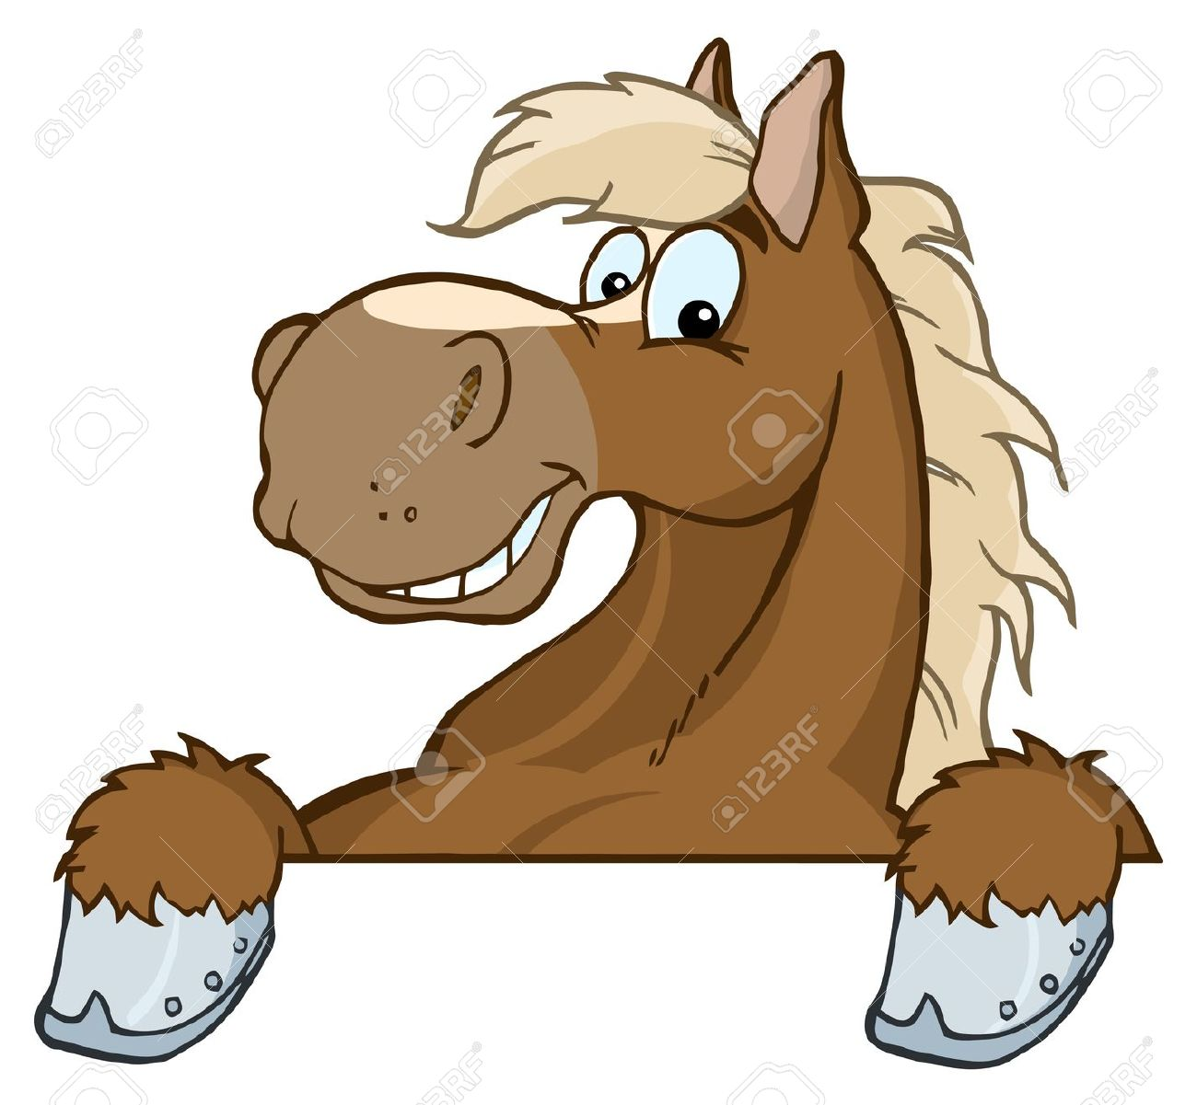





Slide 9
Копейка лежала на дороге.
Конь узнал о концерте.
Овощи лежали в корзине.
Друзья отправились в путь на корабле.

Slide 10
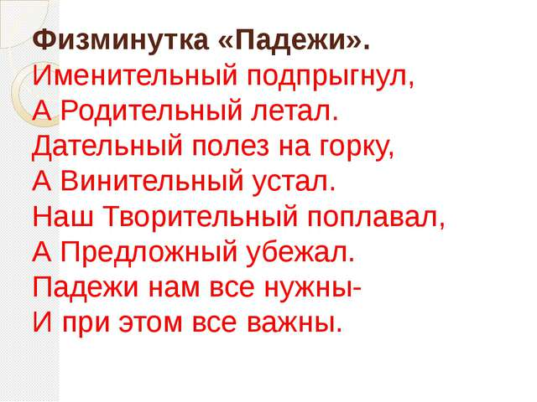

Slide 11

Предложный падеж
О КОМ? О ЧЕМ? В ЧЁМ? В КОМ?
ПРИ ЧЁМ? ПРИ КОМ?
А я падеж ПРЕДЛОЖНЫЙ.
Со мною случай сложный!
Мне без предлогов свет не мил.
О КОМ?, О ЧЕМ? Я говорил?
Ах да, нужны предлоги,
Без них мне нет дороги.
Пусть будет «В», и «О», и «ПРИ»-
Ты их случайно не сотри!
Тогда смогу я рассказать,
О ЧЕМ мечтать и В ЧЕМ гулять.
Notes:
В зарослях можно познакомиться с вопросами предложного падежа. Проверьте свои знания, нажав на вопрос.

Slide 12
Вывод
Если существительное начинается с согласной буквы, то в предложном падеже употребляется предлог О
Если существительное начинается с гласной буквы, то в предложном падеже употребляется предлог ОБ

Slide 13
Падеж | Употребляется с предлогом | Употребляется без предлога | Возможны оба варианта
И.п.
Р.п.
Д.п.
В.п
Т.п
П.п.
+
+
+
+
+
+

Slide 14

Спасибо за активную работу.
Вы были все молодцы.

